Slide 1
INDOVINA CHI SONO…
Nascosto fino a primavera,
rispunto ai primi tepori,
annuso erba e fiori,
mi rotolo tra cunette,
gioco con pratoline
e non ti scordar-di-me…
Tra poco troverò more
e lamponi,
tracce di miele
e felice sarò,
semplicemente cosi.

Slide 2
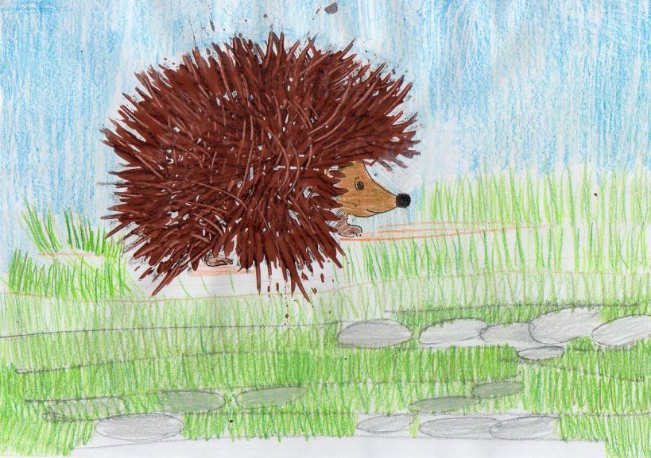

Slide 3
Dimensioni
Misura fino a 25–27 cm di lunghezza, per un peso che solo eccezionalmente supera il chilogrammo (anche se in vista dell'inverno il peso può raddoppiare): la coda di solito raggiunge i 2,5 cm di lunghezza.

Slide 4
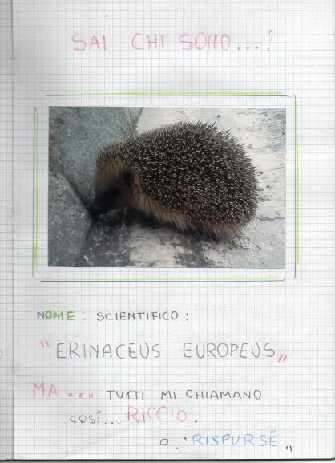

Slide 5
Aspetto
Il riccio presenta cranio allungato e con un piccolo cervello, il principale senso del riccio è infatti l'olfatto.
Anche il senso del tatto è ben sviluppato; meno importante per loro è la vista.
I ricci presentano forti ossa mascellari ed una dentatura di 36 denti.

Slide 6
Il corpo è a forma di pera, il muso è lungo e il collo è corto. Le zampe sono corte, i piedi hanno forma allungata che terminano con 5 dita con unghie appuntite. Le impronte lasciate dalle zampe posteriori sono diverse da quelle lasciate dalle zampe anteriori.
Gli aculei e il pelo variano di colore al cambio di stagione: nelle stagioni fredde gli aculei e il pelo assumono un colore marroncino più scuro rispetto alle stagioni calde in cui presentano un colore più chiaro.

Slide 7
Le aree di pelle nuda sono di colore nero: il pelo è ispido e di un colore che va dal grigiastro al beige.
Nell'area che comprende la fronte, i fianchi ed il dorso, il pelo cede il posto ad aculei di colore nero striato; sono appuntiti e cavi.
Ciascun esemplare possiede fino a 6000 aculei.

Slide 8
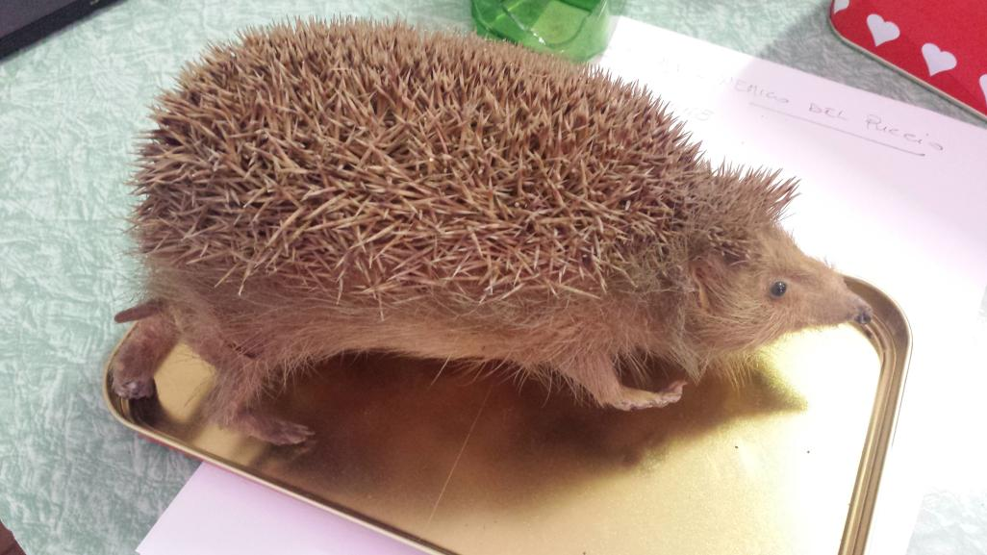

Slide 9
Biologia
Il riccio è un animale esclusivamente notturno: queste abitudini sono una necessità dettata da un adattamento allo stile di vita delle proprie prede, che sono molto più abbondanti durante la notte. Sembra goffo ma non lo è, il riccio è in grado di correre velocemente e si dimostra anche un ottimo nuotatore.
Durante il giorno riposa nascosto nella sua tana, una cavità del suolo posta nel sottobosco, fra i tronchi e le foglie cadute. Durante la notte esce alla ricerca di cibo, percorrendo tragitti sempre uguali.

Slide 10
Il riccio ha abitudini solitarie e scontrose: tende ad evitare i contatti coi suoi simili, dei quali avverte la presenza con l'udito o l'olfatto.
In caso di contatto il riccio non disdegnano lo scontro diretto, che viene risolto in base alle dimensioni ed all'età degli esemplari.
Se incontra animali di specie diversa entra in allerta e si appallottola.
Durante i mesi invernali, il riccio è solito cadere in letargo: tale operazione risulta piuttosto rischiosa per l'animale perché potrebbe morire.
Per il letargo, il riccio ammucchia una buona quantità di muschio e foglie secche che fungeranno da giaciglio.

Slide 11
L'aspettativa di vita media del riccio è di circa 3 anni sebbene possa raggiungere i 10 anni di età in assenza di pericoli e soprattutto se tenuto lontano dalle strade.

Slide 12
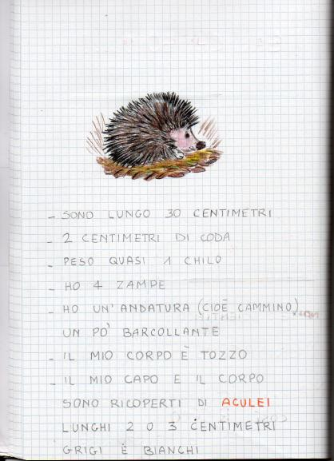

Slide 13
Alimentazione
Per la variegata dieta che assume, risulta essere onnivoro.
L'alimentazione del riccio si basa su invertebrati di vario tipo, su uova, rettili ed anfibi; non disdegna nemmeno di mangiare piccoli mammiferi, soprattutto topi; può uccidere gli adulti e dissotterrare i nidi per nutrirsi dei piccoli.
La credenza che i ricci si nutrano prevalentemente di vipere si rivela fondata solo in casi eccezionali: l'animale non teme infatti i morsi velenosi.
In caso di necessità, i ricci mangiano senza problemi anche ghiande, bacche, frutta ed altro materiale di origine vegetale nutrendosi in casi estremi anche di foglie.

Slide 14
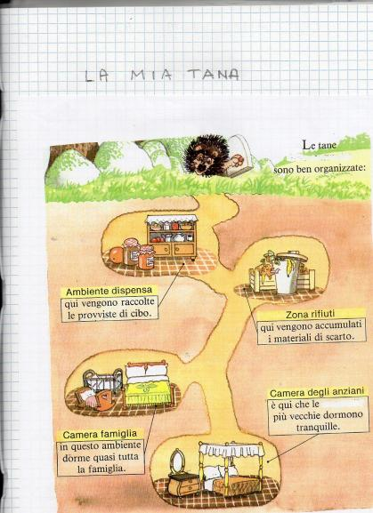

Slide 15
Riproduzione
La gestazione può durare dai 30 fino ai 50 giorni e il numero di piccoli che nascono può variare da 1 a 9. Il parto avviene nel periodo fra maggio e ottobre.
I piccoli nascono già con gli aculei, ricoperti però da una membrana per proteggere la madre durante il parto; dopo 36 ore questi primi aculei saranno sostituiti da un nuovo mantello. Dopo un mese, i piccoli rassomigliano completamente agli adulti.

Slide 16
IL RICCIO CAPRICCIO
Il riccio capriccio combina un pasticcio
scappa via dalla sua tana con la pioggia e la tramontana
poi si becca un raffreddore, deve andare dal dottore
al calduccio deve stare, in letargo deve andare
il suo sonno lungo sarà, tutto l’ inverno durerà!

